Slide 1
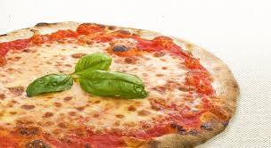
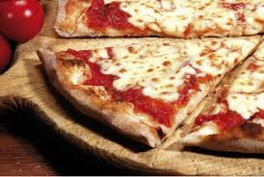
LA PIZZA MARGHERITA

Slide 2
POUR MINIMUM 4 PERSONNES
PRÉPARATION: 45 mm

Slide 3
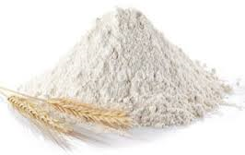
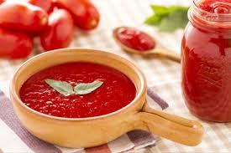
INGRÉDIENTS:
500 g de farine
huile d’olive extra-vergie
sauce tomate

Slide 4
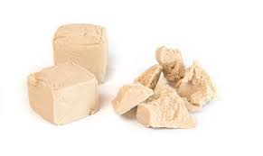
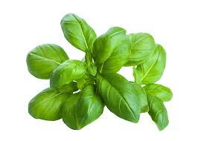
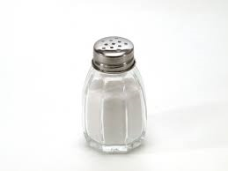
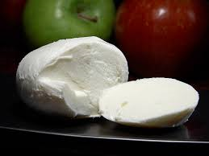
basilic
15 g de levure de bière
½ cuillére de sel
1 mozzarella

Slide 5
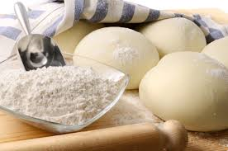
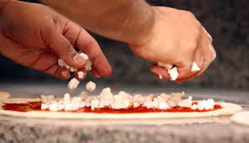
PRÉPARATION:
CHAUFFEZ 250 ml D’EAU ET FONDRE DE LEVOIR.
PRENDRE UNE MARMITE ET MELANGEZ: DE LA FARINE,D’HUILE D’OLIVE,DU SEL ET D’EAU AVEC DE LEVOIR DE BIÈRE.
BACHEZ AVEC UN CHIFFON ET FOITE MIJOTER POUR 1h. ÉTENDRE LA PÂTE AVEC UN ABATOIR EN TABLE.
OINDRE UNE PLAT À RÔTI. POSER DESSUS LA PÂTE ET VERSER DE SAUCE DE TOMATE ET LA MOZZARELLA.
CUIRE À 180° C EN FOUR ET MANDER CHALEUR.

Slide 6
ET VOILÀ LA PIZZA ITALIENNE

Slide 7
EMMA E IRENE remerciements pour la votre attention

